Slide 1

Aula 2 Wordpress Avançado
Wordpress
Roberto Vogel Jr.

Slide 2
Revisando
<?php while ( have_posts () ): the_post(); ?>
Conteúdo a ser executado a cada iteração...
<br />
<?php endwhile; ?>
Loop: é um comando lógico para acessar o conteúdo requisitado pelo usuário.
have_post(): verifica se existem post a serem exibidos
the_post(): faz o acesso ao post e atualiza o valor a cada interação

Slide 3
Dicas
No wordpress a coisa não funciona como um botão mágico.
Pense na arquitetura antes de criar uma solução.
Converse com sua equipe sobre os recursos do Wordpress fornece referente aos filtros de dados e funções.
Monte o layout em um arquivo HTML depois desmembre nos arquivos que o wordpress fornece.

Slide 4
Nunca esqueça do nosso melhor amigo.
http://codex.wordpress.org/

Slide 5
wp_head()
Logo quando criar o header.php é extremamente importante adicionar antes de fechar a tag <head> adicionar a função :
wp_head();
Ela é responsável por gerenciar todos os includes do seu tema e plugins.

Slide 6
Recolhendo informações
O Wordpress contém uma função bloginfo() que fornece informações do seu site. Passamos como parâmetro qual informação queremos resgatar.
<?php bloginfo('qual o parâmetro'); ?>
exemplo :
<h1><?php bloginfo('name'); ?></h1>
A função acima resgata o nome do site

Slide 7
Alguns parâmetros do bloginfo
name: nome do blogdescription: descrição do blogadmin_email: email do administradorstylesheet_directory: url da pasta do cssstylesheet_url: url do csstemplate_directory: diretorio do tematemplate_url: url do tema

Slide 8
Exercício
Vamos carregar algumas informações em nossa página principal

Slide 9
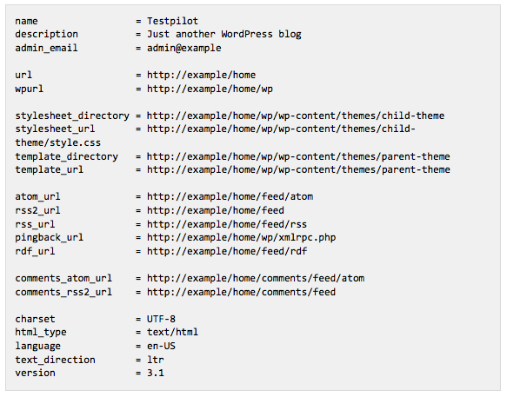
Todas os parâmetros que podemos utilizar

Slide 10
Directory URL Tags
home_url() Home URL http://www.example.com
site_url() Site URL http://www.example.com
admin_url() Admin URL http://www.example.com/wp-admin/
includes_url() Includes URL http://www.example.com/wp-includes/
content_url() Content URL http://www.example.com/wp-content/
plugins_url() Plugins URL http://www.example.com/wp-content/plugins/
Notes:
Além da função blog info, temos as Directory URL Tags, elas resgatam endereços de nosso site. Mas com uma diferença ela apenas resgata para uma variável, ou seja, a informação não é exibida na tela do usuário

Slide 11
Exercício 2
Directory url tags resgatam alguns valores, mas não imprimem na tela.
Para imprimir valores usamos "echo":
<?php echo home_url(); ?>

Slide 12
Classificando conteúdo por CSS
Com wordpress é possível aplicar estilos diferenciados para cada tipo de conteúdo, isso é possível através da função post_class().
Para fazer uso dessa função é indicado adicionamos dentro de uma tag que engloba todo conteúdo de um post.

Slide 13
Utilizando o post_class()
Essa função gera automaticamente uma série de classe relacionadas ao tipo de conteúdo que está sendo carregado:
[loop]
<div <?php post_class(); ?> >
<h2><?php the_title() ?></h2>
<?php the_content() ?>
</div>
[fim do loop]
também podemos atribuir um id único:
<div id="post-<?php the_ID(); ?>" <?php post_class(); ?>>

Slide 14
Exercício
Utilize o post_class para para tratar diferentes tipos de informações posts, posts de uma categoria específica.

Slide 15
Condicionais
se(condição){
// se for verdade faça
}senão{
// se for falso
}
exemplo :
if(is_home()){
<div class="estilo_home" >
}else{
<div class="estilo" >
}
Notes:
Além do post classe pod

Slide 16
Conditional tags
Condicional tags utilizadas para atribuir comandos lógicos para modificar o conteúdo de acordo com a situação.
As condicionais tags retornam ou TRUE ou FALSE são usadas em conjunto com um IF
A melhor forma de utilizar as condicionais tags fora do loop em arquivos específicos

Slide 17
Algumas das conditional tags
is_home() : Verifica se está na home do site
is_single() : Verifica se é uma página single
is_page() : Verifica se é um página
is_category() : Verifica se é uma página de categoria
is_author() : Verifica se é uma página de autor

Slide 18
Exercício
1 - Procure duas imagens para aplicar no header.
2 - Adicionar uma imagem para o header do site.
3 - Adicionar uma condicional que quando o usuário estivar na home vai visualizar uma imagem diferente.

